Slide 1
A2UI 驱动下的前端开发实践
从业务痛点到 AI 驱动的 UI 基础设施
添可 AIT 中心 · 国内营销智能部 陈辉 2026.06

Slide 2
分享内容
01
背景与痛点
国内营销 APP 开发挑战 · 传统方案的技术瓶颈
02
A2UI 的引入
从痛点到方案 · A2UI 协议解读 · 核心价值定位
03
项目落地应用
国内营销 APP · 运维小搭档桌面端 · 使用进阶
04
A2UI 实现原理
核心架构 · 渲染机制 · 能力封装与开源

Slide 3
01
背景与痛点
国内营销 APP 开发挑战 · 传统方案的技术瓶颈

Slide 4
01 背景与痛点
国内营销 APP 开发挑战
3+
10+
急
并行业务线
报表页面需求
交付压力大
多条业务线同时推进，开发资源严重紧张
运营侧需要快速上线各种报表和活动页面
需求紧急，传统开发模式无法快速响应
核心矛盾：活多、人少、需求急

Slide 5
01 背景与痛点
传统方案的技术瓶颈
珊瑚工作流
→
HTML 模板
→
页面渲染
交互被动
适配成本高
安全隐患
HTML 渲染对多轮复杂交互支撑弱，状态微调需要重新拉取或整体刷新页面
iOS、Android、Web 三端对富文本和 HTML 标签兼容性存在差异，调试繁琐
直接在端上渲染注入的外部 HTML，存在 XSS 注入等安全风险
传统 HTML 模板方案已到天花板，需要更灵活、更安全、更智能的 UI 渲染方式

Slide 6
02
A2UI 的引入
从痛点到方案 · A2UI 协议解读 · 核心价值定位

Slide 7
02 A2UI 的引入
什么是 A2UI？
A2UI = AI to UI — Google 推出的开放协议，AI Agent 到用户界面的标准化桥梁
对话即界面
界面即对话
用户通过自然语言与 AI 对话，AI 实时生成可交互的 UI 界面
界面上的交互操作直接反馈到 AI 对话流中，形成闭环
A2UI 发展历程
2025.12
2026.04
生产落地
v0.8 首次公开发布，Apache 2.0 开源
v0.9 新增 React/Flutter/Angular 渲染器 + Python Agent SDK
Google Opal 等生产系统已落地应用

Slide 8
02 A2UI 的引入
A2UI 的核心价值
大模型赋予了机器理解与生成的能力，但缺乏与用户交互的界面载体
A2UI 正是连接大模型与用户的桥梁 — 让 AI 的输出不再局限于文本，而是直接成为可交互的界面
01
02
03
规范化输出
即时渲染
业务适配
大模型按统一 Schema 生成 UI，确保一致性
Schema 到界面毫秒级转化，零延迟响应
组件可扩展，灵活适配不同业务场景

Slide 9
03
项目落地应用
国内营销 APP · 运维小搭档桌面端 · 使用进阶

Slide 10
03 项目落地应用
运维小搭档桌面端 — 新挑战与新选型
运维痛点
技术选型
重复性事务
前端框架
Vue 3 + Vite 6
大量工单、权限申请等重复操作
UI 组件库
Element Plus
经验依赖
问题排查依赖个人经验，知识难沉淀
桌面端
Electron 41
信息孤岛
动态渲染
A2UI Vue Engine
各系统割裂，缺乏统一入口
AI 难触达
关键选型：A2UI Vue Engine
AI 能力无法以交互式界面触达用户
JSON Schema 驱动 + 零代码扩展
后端或 AI 输出 JSON，前端实时渲染可交互界面

Slide 11
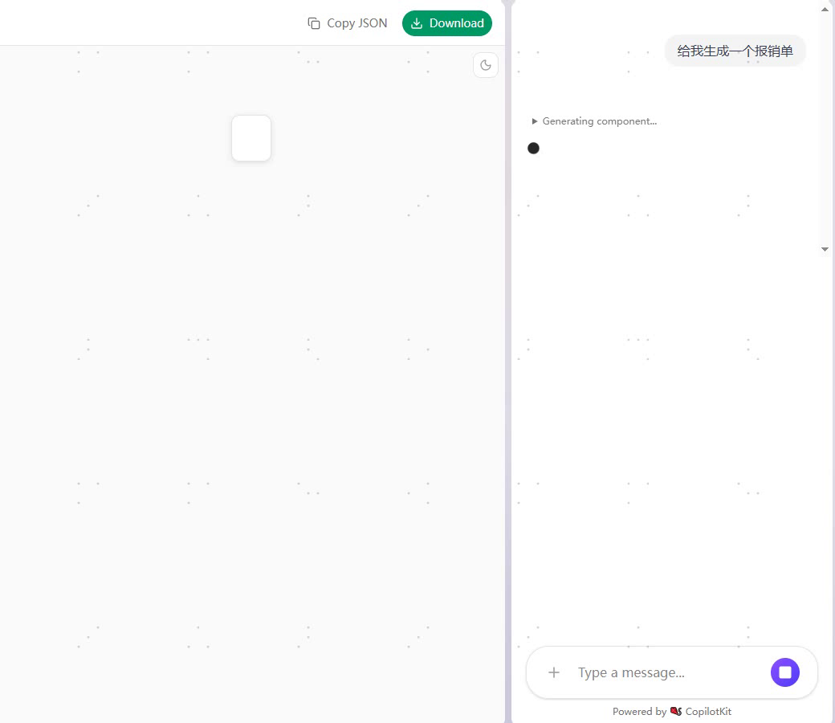
03 项目落地应用
A2UI 使用进阶 — 从简单到复杂
阶段一
输入一段话自动生成表单
用户说"我要申请网络权限"，AI 就能直接生成对应的表单界面
用户输入
→
AI 理解
→
生成表单

Slide 12
03 项目落地应用
A2UI 使用进阶 — 从简单到复杂
阶段二
提示词工程驱动复杂业务流程
以网络权限申请为例：将所有参数规则写进提示词，大模型按规则收集信息，通过 A2UI 生成完整申请表单，用户填完直接提交到 OA 系统
提示词规则
→
AI 收集参数
→
A2UI 生成表单
→
提交 OA

Slide 13
04
A2UI 实现原理
核心架构 · 渲染机制 · 能力封装与开源

Slide 14
04 A2UI 实现原理
a2ui-vue-engine 核心架构
01
Schema 驱动渲染
02
双格式 + 流式协议
JSON Schema 声明式描述 UI，引擎解析渲染为 Vue 组件
AI 直接生成 JSON 即可产出界面
扁平格式（AI 友好）与树形格式（渲染友好）自动转换
JSONL 流式增量渲染，支持逐节点输出
03
声明式数据绑定
04
组件映射 + 可扩展
path / literal / expression 三种绑定类型
支持 transform 变换链，表单数据自动提取
16 个内置组件 + 组件映射表
支持 registerComponent 动态注册自定义组件

Slide 15
04 A2UI 实现原理
JSON Schema 驱动的 UI 渲染机制
1
珊瑚系统输出
2
A2UIRoot 解析
3
Renderer 映射
4
用户交互
→
→
→
JSON Schema
为树形结构
Vue VNodes
Action 事件
// A2UI 表单 Schema 定义
Schema → UI 对应关系
{
"type": "Card",
"props": { "title": "运维工单" },
"children": [
{ "type": "TextField",
"props": { "label": "问题描述",
"field": "desc" } },
{ "type": "Button",
"props": { "label": "提交",
"action": "submit" } }
]
}
"type": "Card"
→
卡片容器组件
"type": "TextField"
→
文本输入框
"type": "Button"
→
操作按钮
"props.field"
→
数据绑定字段
"props.action"
→
点击事件处理

Slide 16
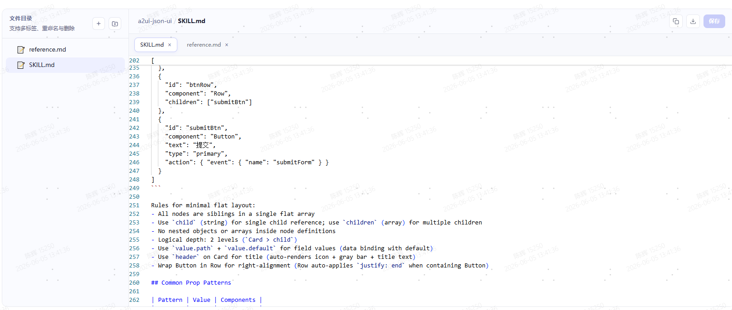
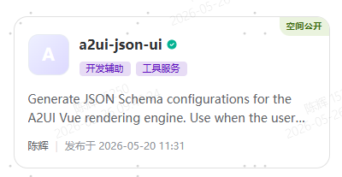
04 A2UI 实现原理
能力封装 — 让团队零门槛使用

Slide 17
04 A2UI 实现原理
能力封装 — 让团队零门槛使用
SKILL.md
reference.md
核心规范与使用指南
组件 API 参考手册
两种 JSON 格式：Nested 与 Flat（推荐）
Layout
A2Card A2Row A2Column A2List
四大组件类：Layout / Form / Display / Action
数据绑定规则：value.path + value.default
Form
A2TextField A2Input A2Select A2SelectField
A2DatePicker A2DateTimeInput A2ChoicePicker
布局模式：Card+Column 表单、Row+Column 网格
Display
A2Text A2Icon A2InfoField
交互配置：按钮 Action 事件定义
10 条最佳实践
Action
A2Button
15 个组件 · 4 大分类 · Props 表格 + JSON 示例

Slide 18
04 A2UI 实现原理
npm 组件库开源发布
npm install a2ui-vue-engine
开箱即用
版本管控
跨项目复用
生态开放
npm install 即可引入
无需重复开发
语义化版本
升级可控可追溯
一次开发
多系统复用
开源可扩展
社区共建

Slide 19
总结
背景与痛点
A2UI 引入
项目落地
实现原理
国内营销 APP 开发挑战
传统 HTML 方案瓶颈
→
Google 开放协议
AI 与 UI 的桥梁
→
国内营销 APP
运维小搭档桌面端
→
核心架构与渲染机制
能力封装与开源
我们不是在做一个项目，而是在沉淀一种能力
让 AI 不只能说话，还能“画出”界面
让大模型的能力真正触达每一个业务场景

Slide 20
感谢聆听
添可 AIT 中心 · 国内营销智能部 · 陈辉
2026.06

